Slide 1

DIAGRAM ALUR (Flowchart)

Slide 2

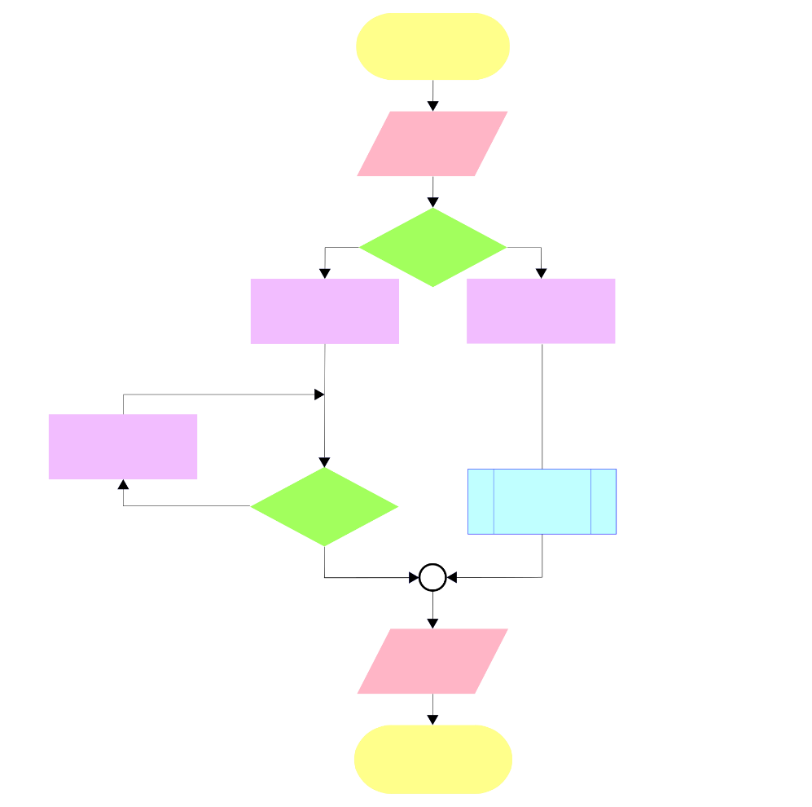
TUJUAN PEMBELA JARAN
Setelah mempelajari bagian ini, Anda diharapkan telah mampu :
Membuat diagram alur sistem

Slide 3
DEFINISI DIAGRAM ALUR
Diagram alur merupakan gambar atau bagan yang memperlihatkan urutan dan hubungan antarproses beserta instruksinya.
Gambaran ini dinyatakan dengan simbol.
Setiap simbol menggambarkan proses tertentu.
Antarproses digambarkan dengan garis penghubung.

Slide 4


MACAM-MACAM DIAGRAM ALUR
4
Terdapat 2 macam diagram alur, antara lain:
Diagram Alur Sistem
Diagram Alur Program

Slide 5

DIAGRAM ALUR SISTEM
5
Diagram alur sistem merupakan bagan yang memperlihatkan urutan prosedur dan proses dari beberapa file dalam media tertentu.
Diagram alur sistem menggambarkan:
Hubungan antar suatu file dengan file
lainnya.
Media yang dipakai untuk setiap file.

Slide 6



DIAGRAM ALUR PROGRAM
6
Diagram alur program merupakan bagan yang memperlihatkan urutan dan hubungan proses dalam suatu program.
Kegunaan diagram alur program:
Langkah awal pembuatan program.
Urutan proses di program menjadi lebih jelas.

Slide 7
KAIDAH-KAIDAH UMUM PEMBUATAN DIAGRAM ALUR
7
Kaidah-kaidah umum dalam pembuatan diagram alur, yaitu:
Tidak ada rumus atau patokan yang bersifat mutlak.
Gambaran hasil pemikiran dalam menganalisis suatu masalah dengan komputer.
Diagram alur yang dihasilkan dapat bervariasi antara satu pemrogram dengan pemrogram lainnya.

Slide 8
3 BAGIAN UTAMA PENGOLAHAN
8
Berikut ini merupakan 3 bagian utama pengolahan:
Input
Proses
Output

Slide 9
URUTAN DASAR PEMECAHAN MASALAH
9
Urutan dasar pemecahan suatu masalah pada pengolahan data dengan komputer:
Start: Berisi instruksi untuk persiapan peralatan yang diperlukan sebelum menangani pemecahan persoalan.
Read: Berisi instruksi kegiatan untuk membaca data dari suatu peralatan input.
Process: Berisi kegiatan yang berkaitan dengan pemecahan persoalan sesuai dengan data yang dibaca.
Write: Berisi instruksi untuk merekam hasil kegiatan ke peralatan
End: Mengakhiri kegiatan pengolahan.

Slide 10

ANJURAN PENYUSUNAN DIAGRAM ALUR
10
Hindari pengulangan proses yang tidak perlu dan logika yang berbelit sehingga jalannya proses menjadi singkat.
Jalannya proses digambarkan dari atas ke bawah dan diberikan tanda panah untuk memperjelas.
Sebuah flowchart diawali dari satu titik start dan diakhiri dengan end.

Slide 11
SIMBOL-SIMBOL FLOWCHART
11
Terdapat 3 jenis simbol dalam flowchart, yaitu:
Flow Direction Symbols
Processing Symbols
Input Output Symbols

Slide 12

FLOW DIRECTION SYMBOLS
12
Flow Direction Symbols digunakan untuk menggabungkan antara simbol yang satu dengan simbol lainnya.
Simbol | Keterangan | Fungsi
 | Off Page Connector | Simbol untuk keluar/masuk prosedur atau proses dalam lembar atau halaman yang lain.
 | On Page Connector | Simbol untuk keluar/masuk prosedur atau proses dalam lembar atau halaman yang sama.
 | Communication Link | Simbol transmisi untuk informasi dari satu lokasi ke lokasi lainnya.

Slide 13
PROCESSING SYMBOLS (1)
13
Processing Symbols menunjukkan jenis operasi pengolahan dalam suatu prosedur.
Simbol | Keterangan | Fungsi
Process |  | Simbol yang menunjukkan pengolahan yang dilakukan oleh komputer.
Manual Operation |  | Simbol yang menunjukkan pengolahan yang tidak dilakukan oleh komputer.
Decision |  | Simbol untuk kondisi yang akan menghasilkan beberapa kemungkinan jawaban atau aksi.

Slide 14
PROCESSING SYMBOLS ( Lanj))
14
Simbol | Keterangan | Fungsi
 | Predefined Process | Simbol untuk mempersiapkan penyimpanan yang akan digunakan sebagai tempat pengolahan di dalam storage.
 | Terminal | Simbol untuk permulaan atau akhir dari suatu program.

Slide 15
INPUT-OUTPUT SYMBOLS
15
Input-Output Symbols menyatakan jenis peralatan yang digunakan sebagai media input atau output.
Simbol | Keterangan | Fungsi
 | Input-Output | Simbol yang menyatakan proses input dan output tanpa tergantung dengan jenis peralatannya.
 | Magnetic-Tape Unit | Simbol yang menyatakan input berasal dari pita magnetik atau output disimpan ke pita magnetik.
 | Punched Card | Simbol yang menyatakan input berasal dari kartu atau output ditulis ke kartu.

Slide 16
INPUT-OUTPUT SYMBOLS ( Lanj)
16
Simbol | Keterangan | Fungsi
Disk Storage |  | Simbol untuk menyatakan input berasal dari disk atau output disimpan ke disk.
Display |  | Simbol yang menyatakan peralatan output yang digunakan, yaitu: layar, plotter, printer, dan sebagainya.
Transmittal Tape |  | Simbol untuk menyatakan input berasal dari mesin jumlah atau hitung.
Document |  | Simbol yang menyatakan input berasal dari dokumen dalam bentuk kertas atau output dicetak ke kertas.

Slide 17
🔑 DAFTAR PUSTAKA
Laudon, K. C., & Laudon, J. P. (2013). Management information systems: Managing the digital firm (12th ed.). Boston: Pearson.
Morley, D., & Parker, C. S. (2011). Understanding computers: Today and tomorrow (13th ed.). Australia: Cengage Learning.
Miller, M. (2010). Absolute beginners guide to computer basics.
Indianapolis, IN: Que.
Norton, P. (2006). Peter Nortons introduction to computers. Boston: McGraw-Hill Technology Education.
OBrien, J. A., & Marakas, G. M. (2010). Introduction to information systems.
New York: McGraw-Hill Irwin.

